Slide 1
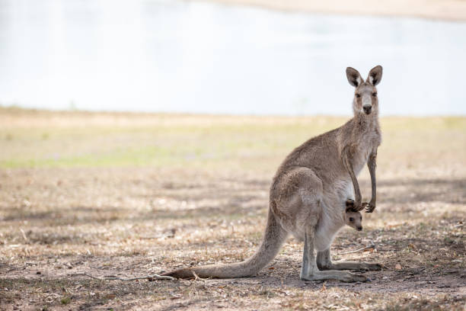

Barrierefreies Text-Layout
Link zur vorgelesenen Präsentation "Repräsentation von Informationen“ (Webseite)

Slide 2
Text „Kängurus“
Känguru
Kängurus gehören zu den Beuteltieren, die in Australien leben. Es gibt 60
verschieben Arten von Kängurus, von manche klein wie Kaninchen
sind, andere dagegen, wie zum Beispiel das rote Riesenkänguru, werden so groß wie
ein erwachsener Mensch. Kängurus haben nur kurze Vorderbeine, aber
große kräftige lange Hinterbeine einen Schwanz, der ihnen zum Sitzen, aber auch
zum Steuern bei ihren weiten Sprüngen dient. Auf der Flucht können Kängurus
Sprünge bis zu 10 Meter weit und 3 Meter hoch machen. Kängurus
sind Pflanzenfresser Sie fressen Gräser und Kräuter. Das wichtigste Merkmal
ist am Bauch der Weibchen ein Beutel, der vorne ist. In dem Beutel
wachsen die Jungen heran. Kängurus bekommen meist nur ein Junges. Nach
Der Geburt klettert das kleine Junge, das nur wenige Zentimeter groß ist
(kleiner als ein Daumen) und kaum 1 Gramm wiegt in den Beutel und saugt
sich an einer Zitze fest. Mehrere Monate bleibt das Junge im Beutel. Danach
folgt es der Mutter zu Fuß, kehrt aber bei Gefahr in den Beutel der Mutter zurück. Es
klettert mit dem Kopf voran in den Beutel, dreht sich dann um und schaut aus
dem Beutel hinaus. Schließlich ist es so groß, dass es nicht mehr in den
Beutel passt. Kängurus können bis zu 20 Jahre alt werden.
Steck, A.: Förderung des Leseverstehens in der Grundschule. Fortbildungsbaustelle für Lehrkräfte. Schneider Verlag
Hohengehren, Baltmannsweiler 2009.

Slide 3
A) Anforderungen an Texte – Leseverstehen unterstützen
Leser:in
Text
Kontext
Denn:
Ursachen für Textverstehensschwierigkeiten können
auch im Text selbst liegen.
Steck, A.: Förderung des Leseverstehens in der Grundschule. Fortbildungsbausteine für Lehrkräfte. Schneider Verlag
Hohengehren, Baltmannsweiler 2009.

Slide 4
Bitte lesen Sie den folgenden Text. Welche sehen Sie bezüglich der Verständlichkeit?
Kängurus
Kängurus gehören zu den Beuteltieren, die in Australien leben. Es gibt 60
verschieben Arten von Kängurus, von manche klein wie Kaninchen
sind, andere dagegen, wie zum Beispiel das rote Riesenkänguru, werden so groß wie
ein erwachsener Mensch. Kängurus haben nur kurze Vorderbeine, aber
große kräftige lange Hinterbeine einen Schwanz, der ihnen zum Sitzen, aber auch
zum Steuern bei ihren weiten Sprüngen dient. Auf der Flucht können Kängurus
Sprünge bis zu 10 Meter weit und 3 Meter hoch machen. Kängurus
sind Pflanzenfresser Sie fressen Gräser und Kräuter. Das wichtigste Merkmal
ist am Bauch der Weibchen ein Beutel, der vorne ist. In dem Beutel
wachsen die Jungen heran. Kängurus bekommen meist nur ein Junges. Nach
Der Geburt klettert das kleine Junge, das nur wenige Zentimeter groß ist
(kleiner als ein Daumen) und kaum 1 Gramm wiegt in den Beutel und saugt
sich an einer Zitze fest. Mehrere Monate bleibt das Junge im Beutel. Danach
folgt es der Mutter zu Fuß, kehrt aber bei Gefahr in den Beutel der Mutter zurück. Es
klettert mit dem Kopf voran in den Beutel, dreht sich dann um und schaut aus
dem Beutel hinaus. Schließlich ist es so groß, dass es nicht mehr in den
Beutel passt. Kängurus können bis zu 20 Jahre alt werden.
Steck, A.: Förderung des Leseverstehens in der Grundschule. Fortbildungsbaustelle für Lehrkräfte. Schneider Verlag
Hohengehren, Baltmannsweiler 2009.

Slide 5

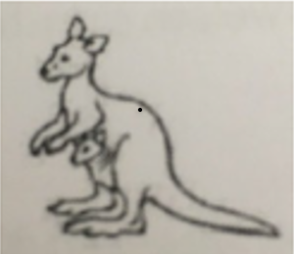

Beispiel 1: Aufbereiteter Text (Ausschnitt)
Das Känguru
Kängurus leben in Australien.
Es gibt verschiedene Kängurus.
Du erfährst hier, wie sie aussehen,
Was sie fressen und wie sie ihr Kinder
Aufziehen.
Nur das das Weibchen hat am Bauch einen
Beutel.
Finde heraus, warum!
Auswertung >
(Info es gibt Test → wo zu finden)
Kängurus leben in Australien.
Sie gehören zu den Beuteltieren.
Es gibt 60 verschiedene Kängurus.
Manche sind so klein wie Kaninchen.
Andere Kängurus werden dagegen so groß
wie ein erwachsener Mensch, zum Beispiel das Riesenkänguru.
Kängurus haben nur kurze Vorderbeine,
aber große kräftige lange Hinterbeine.
Sie haben einen Schwanz.
Sie brauchen ihn zum Sitzen, aber auch zum Steuern bei ihren weiten Sprüngen.
Auf der Flucht können Kängurus bis zu 10 Meter weit und 3 Meter hoch springen.
Kängurus sind Pflanzenfresser sie fressen Gräser und Kräuter.
Steck, A.: Förderung des Leseverstehens in der Grundschule. Fortbildungsbaustelle für Lehrkräfte. Schneider Verlag
Hohengehren, Baltmannsweiler 2009.

Slide 6
B) Sprachliche Einfachheit
Verständniserleichterung bewirken
auf der Wortebene
Kurze und geläufige Wörter
Konkrete Formulierungen statt abstrakter Begriffe
auf der Satzebene
Vermeidung von Satzverschachtelungen, eingebetteten Relativsätzen, Normalisierungen, langen Sätzen stattdessen:
Sätze kürzen, zum Beispiel Nebensätze in Hauptsätze umwandeln
Steck, A.: Förderung des Leseverstehens in der Grundschule. Fortbildungsbaustelle für Lehrkräfte. Schneider Verlag
Hohengehren, Baltmannsweiler 2009.

Slide 7
C) Semantische Kürze/Redundanz
Verständliche Texte weisen einen höheren Grad an Redundanz auf.
Das Textverstehen wird erleichtert durch
Sinngemäße Wiederholungen wichtiger Inhaltselemente
Verwendung von Synonymen
Steck, A.: Förderung des Leseverstehens in der Grundschule. Fortbildungsbaustelle für Lehrkräfte. Schneider Verlag
Hohengehren, Baltmannsweiler 2009.

Slide 8
D) Motivationale Stimulanz
Wie muss ein Text gestaltet sein,
damit er zum Lesen motiviert?
  Vorangestellte Fragen führen zu einem aktiven Textverstehen, da neue Informationen des Textes leichter mit dem Vorwissen verknüpft werden können
  Fragen nach dem Lesen des Textes unterstützen das Gelesene aktiv zu verarbeiten
  Eingestreute Fragen oder Zusammenfassungen in Frageform erhalten die Motivation
  Einfügen von Bildern, Illustrationen und Grafiken zu Konkretisierung eines bestimmten Sachverhalts
Steck, A.: Förderung des Leseverstehens in der Grundschule. Fortbildungsbaustelle für Lehrkräfte. Schneider Verlag
Hohengehren, Baltmannsweiler 2009.

Slide 9
Beispiel 2: Aufbereiteter Text (Ausschnitt)
Das Känguru
Hier erfährst du etwas über Kängurus.
Du erfährst, wo sie leben, wie sie aussehen, was sie fressen und wie sie ihre Kinder aufziehen.
Wo leben Kängurus?
Kängurus leben in Australien
Wie viele verschiedene Kängurus gibt es?
Kängurus gehören zu den Beuteltieren. Es gibt 60 verschiedene Kängurus.
Manche sind so groß wie Kaninchen. Andere dagegen sind so groß wie ein erwachsener Mensch, zum Beispiel das Rote Riesenkänguru.
Wie sehen Kängurus aus?
Kängurus haben nur kurze Vorderbeine, aber große kräftige lange Hinterbeine. Sie haben einen Schwanz. Sie brauchen ihn zum Sitzen aber auch zum Steuern bei ihren weiten Sprüngen.
Auf der Flucht können Kängurus bis zu 10 Meter weit springen und 3 Meter hoch springen.
Was fressen sie?
Kängurus sind Pflanzenfresser. Sie fressen Gräser und Kräuter. (…)
Steck, A.: Förderung des Leseverstehens in der Grundschule. Fortbildungsbaustelle für Lehrkräfte. Schneider Verlag
Hohengehren, Baltmannsweiler 2009.

Slide 10
Zusammenfassung
Den einen optimal aufbereiteten Text gibt es nicht.
Nicht die maximale Verständlichkeit ist anzustreben,
sondern eine mittlere.
Die Vereinfachung darf nicht so weit gehen, dass der Texte keine
kognitiven Anforderungen mehr stellt.
Steck, A.: Förderung des Leseverstehens in der Grundschule. Fortbildungsbaustelle für Lehrkräfte. Schneider Verlag
Hohengehren, Baltmannsweiler 2009.

